Slide 1
Презентація на тему:
“Полімери”

Slide 2
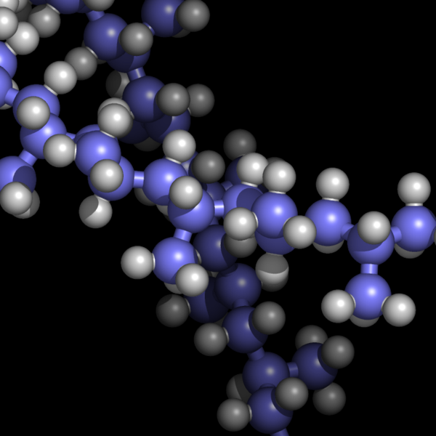
Полімери – речовини, макромолекули яких складаються з великої кількості ланок, сполучена одна з одною хімічними зв'язками.

Slide 3
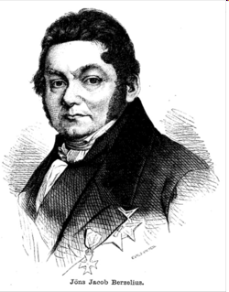
Термін “полімери” було введено в науку шведським вченим і мінерологом Йонесом Якобом Берцеліусом (1779-1848рр.) у 1833р.

Slide 4
Полімери можуть існувати в кристалічному й аморфному станах. Необхідна умова кристалізації - регулярність досить довгих ділянок макромолекули. У кристалічних полімерах можливе виникнення різноманітних надмолекулярних структур.
Надмолекулярні структури в незакристалізованих (аморфних) полімерах менш виражені, чим у кристалічних.
Незакристалізовані полімери можуть знаходитися в трьох фізичних станах: склоподібному, високоеластичному і вязкотекучому.

Slide 5
Види полімерів
Природні полімери утворяться в процесі біосинтезу в клітках живих організмів. За допомогою екстракції, фракційного осадження й інших методів вони можуть бути виділені з рослинної і тваринної сировини.
Синтетичні полімери одержують полімеризацією і поліконденсацією.
Карбоцепні полімери звичайно синтезують полімеризацією мономерів з однієї чи декількома кратними вуглецевими чи зв'язками мономерів
Гетероцепні полімери одержують поліконденсацією, а також полімеризацією мономерів, що містять кратні зв'язки вуглецю елементу чи неміцні гетероциклічні угруповання

Slide 6
Фізичні властивості
Полімери здебільшого аморфні речовини. Довгі ланцюжки та велика молекулярна маса не дозволяють полімерам переходити до рідкого стану (швидше наступає хімічний розпад). Проте при підвищенні температури з полімерами відбуваються зміни — вони розм'якають і стають дуже пластичними. Температура переходу від крихкого стану до пластичного називається температурою склування. Температура склування не є чітко визначеною температурою фазового переходу, а радше вказує на температурний діапазон, у якому відбуваються зміни. При низьких температурах полімери є досить крихкими матеріалами.

Slide 7
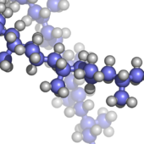
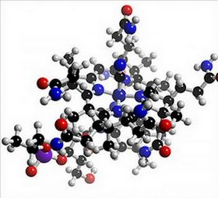
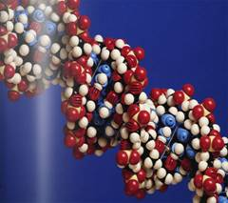

Slide 8
